Slide 1
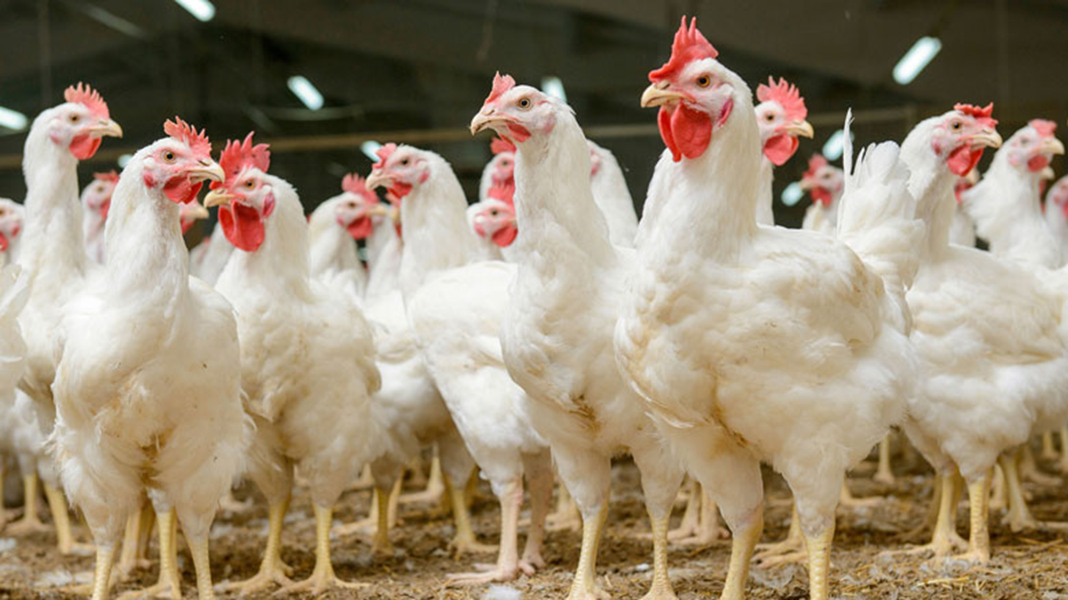
Vleeskippen
Gemaakt door: Marloes, Milena en Naomy

Slide 2
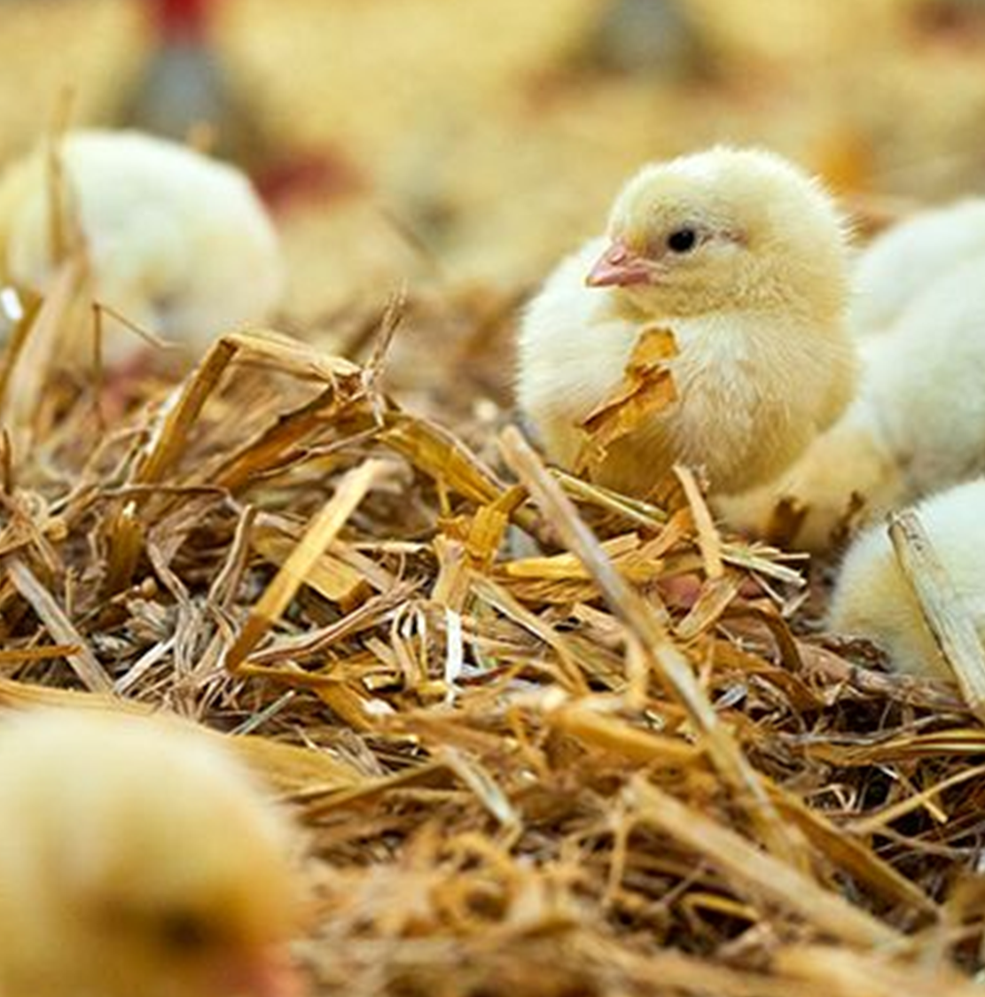
Inleiding
Welk gedrag vertoont de kip in de natuur ?
Huisvesting eisen voor een vleeskip.
Verschillende soorten huisvestingsystemen.

Slide 3
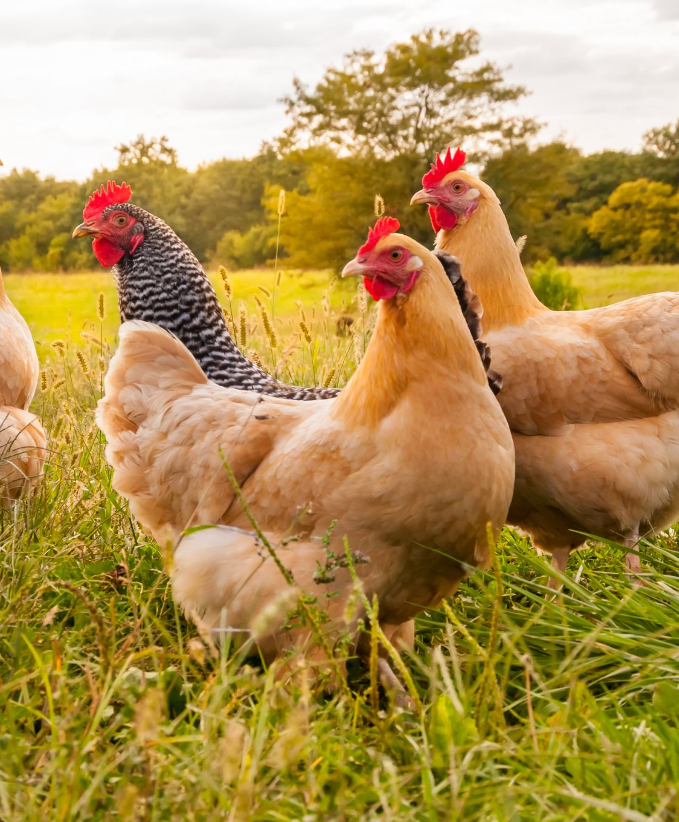
Welk gedrag vertoont de kip in de natuur?
Hoe leven kippen in het wild
Voortplantingsgedrag
Maternaal gedrag
Gedrag en type voeding
Territorium gedrag van de kip

Slide 4
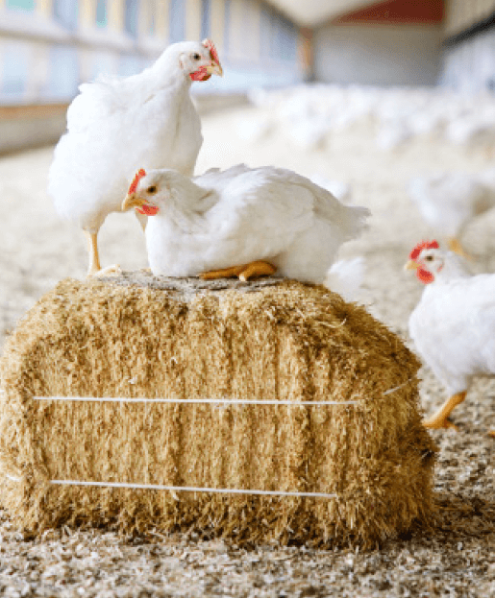
Huisvesting eisen vleeskip
Belangrijkste eisen voor scharrel met uitloop.
Belangrijkste eisen voor biologische vleeskippen.
Belangrijkste eisen voor regulier bedrijven.

Slide 5
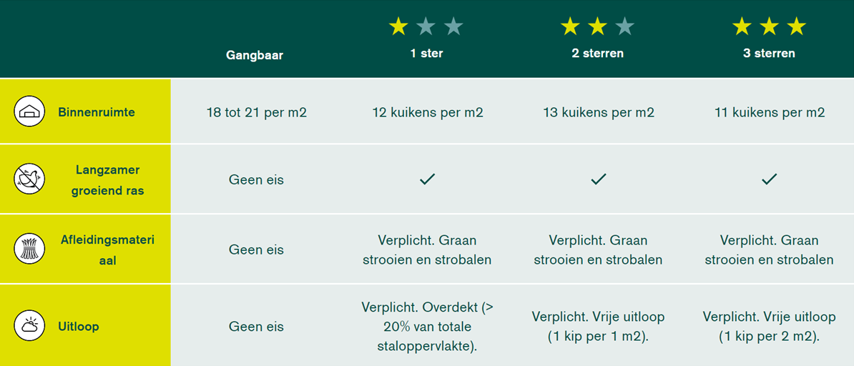
Verschillende soorten huisvestingssystemen
Gangbare/ reguliere
Scharrel
Biologisch

Slide 6
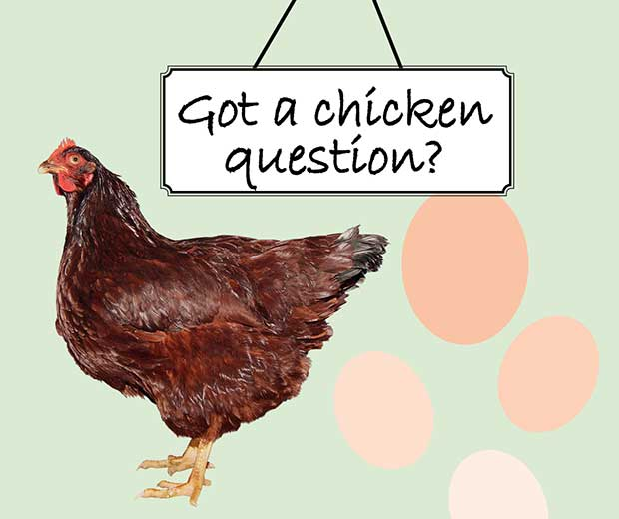
Slot
Zijn er nog vragen?

